Slide 1
EREMU ELEKTRIKOAREN KONTSERBAKORTASUNA
Geldirik dagoen q karga puntual batek sortutako eremu elektrikoa
q

Slide 2
EREMU ELEKTRIKOAREN KONTSERBAKORTASUNA
Demagun q₀ karga puntual bat q kargak sortutako eremuaren baitan mugitu nahi dugula.
Zenbatekoa da indar elektrikoak egiten duen lana?
Oharra: q₀ karga azeleratu gabe higitzendela suposatuko dugu.

Slide 3
EREMU ELEKTRIKOAREN KONTSERBAKORTASUNA
A
γ
q
q₀
α
dl
dr
α
B
dl

Slide 4
EREMU ELEKTRIKOAREN KONTSERBAKORTASUNA
Energia potentzial elektrikoaren aldaketa
UNITATEA: Joule
Ondorioa: Indar elektrikoak egindako lanak ez dauka karga eramateko aukeratu den ibilbidearen menpekotasunik.
“Karga puntual batek sortutako indar elektrikoa kontsebakorra da”

Slide 5
EREMU ELEKTRIKOAREN KONTSERBAKORTASUNA
Potentzial elektrikoaren aldaketa
UNITATEA: joule/coulomb=volt
Ondorioa: Karga unitateko indar elektrikoak (eremu elektrikoak) egindako lanak ez dauka karga eramateko aukeratu den ibilbidearen menpekotasunik.
“Karga puntual batek sortutako eremu elektrikoa kontsebakorra da”

Slide 6
EREMU ELEKTRIKOAREN KONTSERBAKORTASUNA
“Karga puntual batek sortutako eremu elektrikoa kontsebakorra da”
Gainezarmenaren
Printzipioa
“Edozein karga banaketak sortutako eremu elektrikoa kontsebakorra da”

Slide 7
POTENTZIAL-DIFERENTZIA
“A eta B punturen arteko potentzial-diferentzia (V_{B}-V_{A}), A puntutik B puntura karga positiboaren unitate puntuala eramateko kanpoko indar batek egin beharko lukeen lana da”
UNITATEA: joule/coulomb =volt

Slide 8
POTENTZIAL ELEKTRIKOA
“P puntu bateko potentzial elektrikoa infinitutik puntu horretara karga positiboaren unitate puntuala eramateko kanpoko indar batek egin beharko lukeen lana da”
UNITATEA: joule/coulomb =volt

Slide 9
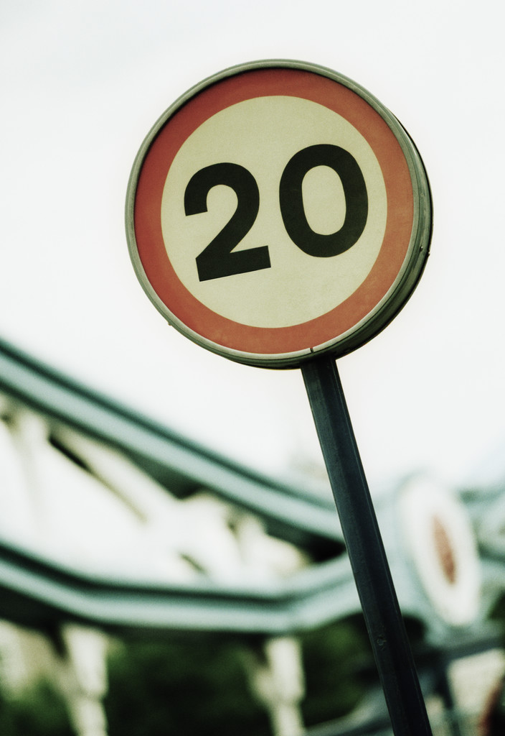
INFINITU ELEKTRIKOA
ONGI ETORRI
0V
“Masa “ (Masa elektrikoa)
“Lurra” (Lur elektrikoa)

Slide 10
KARGA PUNTUALAK SORTURIKO POTENTZIAL ELEKTRIKOA
P
r
q₁
UNITATEA: joule/coulomb =volt

Slide 11
ZENBAIT KARGA PUNTUALEK SORTURIKO POTENTZIAL ELEKTRIKOA
Gainezarmenaren
Printzipioa
P
r₁
r₂
r₃
q₁
r_{n}
q₂
q_{n}
q₃
UNITATEA: joule/coulomb =volt

Slide 12
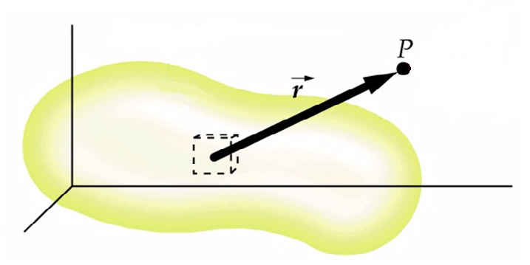
KARGA-BANAKETA JARRAIAK SORTURIKO POTENTZIAL ELEKTRIKOA
Gainezarmenaren
Printzipioa
UNITATEA: joule/coulomb =volt

Slide 13
P.E.1.- Irudian agertzen den hagaskak 20 volteko potentziala sortzen du A puntuan eta 10 volteko potentziala B puntuan. Hagaska uniformeki kargatuta dagoela jakinik, kalkula itzazu bere luzera L eta bere karga osoa Q.
Emaitzak: L= 6 m, Q= 9.61 nC

Slide 14
dq =λdx
x
dV_{A}
dx

Slide 16
Eremu eta Potentzial elektrikoen arteko erlazioak

Slide 17
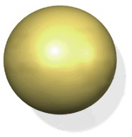
P.E.2.- Isolaturik dagoen eta R erradioa duen esfera metaliko baten karga Q da. Azter eta irudika itzazu sistema honek sortzen dituen eremu elektrikoa eta potentzial elektrikoa.
ESFERA
EROA LEA
R
2R

Slide 18
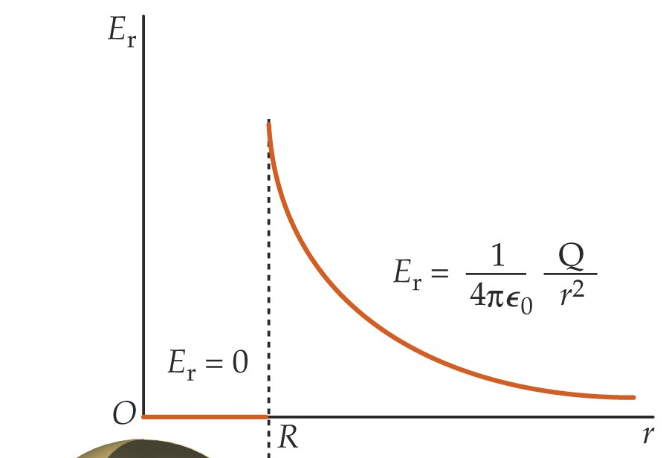
O
r
2R

Slide 19
O
r
2R

Slide 20
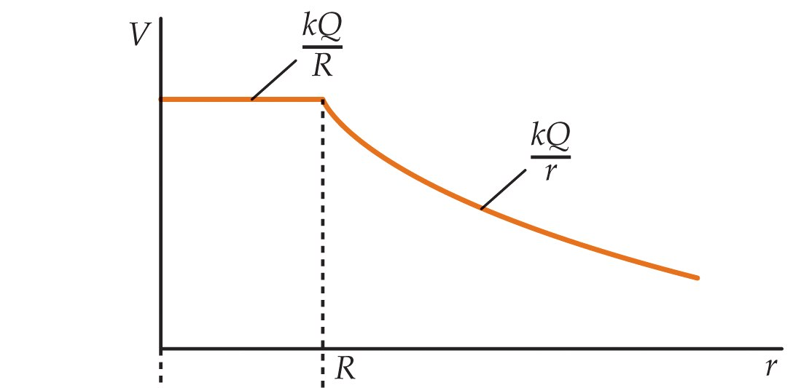
O
r
2R

Slide 21
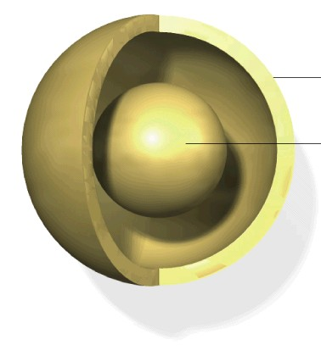
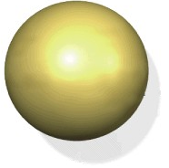
P.E.3.- Sistema isolatu bat a erradioa duen esfera batez eta b eta c erradioak dituen geruza esferiko batez osatuta dago, esfera eta geruza esferikoa eroaleak eta zentrokideak izanik. Barruko esferari q karga positiboa ematen diogu eta geruzari Q karga eransten diogu. Azter eta irudika itzazu E(r) eta V(r) funtzioak. Kargen banaketa ere azter ezazu.
GERUZA ESFERIKO
EROALEA
a
ESFERA
EROA LEA
b
c

Slide 22
q+Q
-q
r
q
r
a
b
c

Slide 23
q+Q
-q
q
a
b
c

Slide 24
q+Q
-q
q
a
b
c

Slide 25
q+Q
-q
q
a
b
c

Slide 26
q+Q
-q
q
a
b
c

Slide 28
E(r)
a
b
c
r
V(r)
r

Slide 29
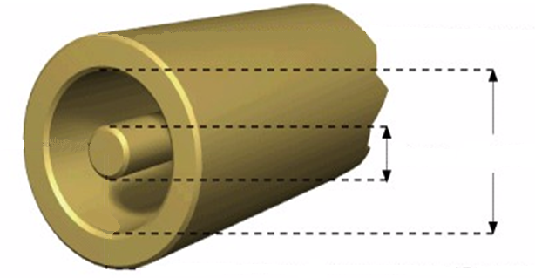
P.E.4.- a eta b ardazkideak diren zilindro baten eta geruza zilindriko baten barruko erradioak dira (a<b). Barneko zilindroak -λ luzerako karga-dentsitatea du eta kanpokoak +λ. Bien arteko espazioan partikula bat dago, beraren masa m eta karga q izanik. Partikula hori zilindroekin ardazkide den r erradioko ibilbide zirkular batetik higitzen ari da. a) Kalkulatu partikularen abiaduraren adierazpena emandako datuen funtzio bezala. b) Partikula hori deuteroi bat baldin bada (m=3.34x10⁻²⁷Kg, q=1.6x10⁻¹⁹C) eta beraren abiadura 10⁶m/s-koa bada, kalkulatu λ eta bi zilindroen arteko potentzial-diferentzia, a=5cm eta b=6cm izanik.
EROALEAK
2a
2b

Slide 30
a) Kalkulatu partikularen abiaduraren adierazpena emandako datuen funtzioan.
F_{zentrifugoa}
EROALEAK
r
2a
2b
F_{elektrikoa}

Slide 31
Eremu elektrikoaren kalkulua:
EROALEAK
−λ
r
2a
2b
l
λ

Slide 32
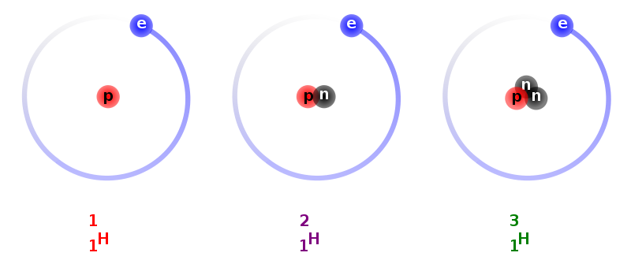
b) Partikula hori deuteroi bat baldin bada (m=3.34x10⁻²⁷Kg, q=1.6x10⁻¹⁹C) eta beraren abiadura 10⁶m/s-koa bada, kalkulatu λ eta bi zilindroen arteko potentzial-diferentzia, a=5cm eta b=6cm izanik.
Protioa
Deuterioa
Tritioa

Slide 33
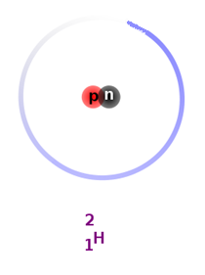
Deuterioa
Deuteroia

Slide 34
λ
−λ
E
r
a
b
c
dr

Slide 35
Eremu eta potentzial elektrikoen arteko erlazioak
l
dl
α

Slide 36
Eremu eta Potentzial elektrikoen arteko erlazioak
OHARRA
Kasu partikularra (Koordenatu kartesiarretan):

Slide 37
P.E.5.- XY planoan dauden bi kargaz osatutako sistema dugu. Lehenengoa erreferentzi-sistemaren jatorrian dago, bere karga q izanik. Bigarrena (a,a) puntuan dago, bere karga 2q izanik.
a) Kalkulatu XY planoko edozein puntutan sistema honek sortzen duen potentzial elektrikoa. Lortutako emaitzan oinarrituz kalkulatu bi karga hauek sortzen duten eremu elektrikoa XY planoko edozein puntutan.
b) Prozesu berbera erabiliz kalkulatu potentzial elektrikoa eta eremu elektrikoa Y ardatzeko edozein puntutan.
c) -q karga posiziotik posiziora eramateko egin behar den lana kalkulatu.

Slide 38
Y
P(x,y)
y
2q
a
q
a
x
X
a)

Slide 39
b)

Slide 40
c)

Slide 41
P.E.6.- a erradioa duen eta uniformeki kargatuta dagoen eraztun mehe baten karga osoa Q dela jakinik,
a) Eraztunaren planoarekiko perpendikularra den eta bere zentrotik iragaten den ardatzean dagoen P puntu bateko potentzial elektrostatikoa kalkulatu.
b) Lortutako emaitza erabiliz, kalkula ezazu ardatzeko puntu bateko eremu elektrikoa.
c) Erabil daiteke a) galderan lortutako emaitza espazioaren beste edozein puntutako eremu elektrikoa kalkulatzeko? Erantzuna arrazonatu.

Slide 42
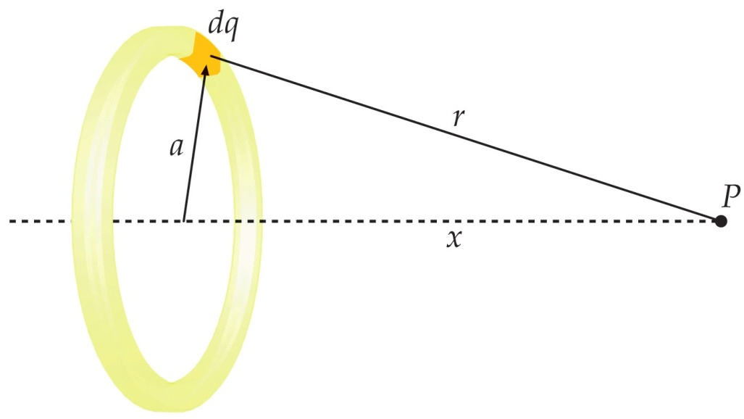
a) Eraztunaren planoarekiko perpendikularra den eta bere zentrotik iragaten den ardatzean dagoen P puntu bateko potentzial elektrostatikoa kalkulatu.

Slide 43
b) Lortutako emaitza erabiliz, kalkula ezazu ardatzeko puntu bateko eremu elektrikoa.

Slide 44
c) Erabil daiteke a) galderan lortutako emaitza espazioaren beste edozein puntutako eremu elektrikoa kalkulatzeko? Erantzuna arrazonatu.

Slide 45
P.E.7.- λ=cx karga-dentsitatea (c konstante bat da) eta L luzera duen barra mehe bat OX ardatzean kokatuta dago, bere mutur bat koordenatu jatorrian egonik. a) Infinituan potentzial elektrikoa nulua dela suposatuz, OY ardatzean dagoen P puntu bateko potentziala kalkulatu. b) P puntuko eremu elektrikoaren osagai bertikala (E_{y}) kalkulatu: 1) Aurreko galderaren emaitza erabiliz; eta 2) Zuzenki kalkulatuz. c) Zergatik ezin da lortu P puntuko eremu elektrikoaren osagai horizontala (E_{x}) a) galderan lortutako emaitza erabiliz?.

Slide 46
Y
dV
+ P(0,y)
r
λ=cx
x
dx
X
L

Slide 47
Y
α
dE
+ P(0,y)
r
λ=cx
x
dx
X
L

Slide 48
c) Lehenengo galderan lortutako potentzialaren adierazpenak Y ardatzeko puntuetarako bakarrik balio duelako.

Slide 49
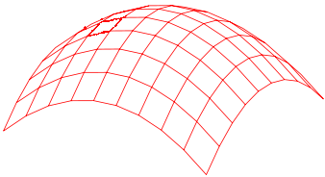
GAINAZAL EKIPOTENTZIALAK
Gainazal ekipotentziala: “Potentzial bera duten espazioko puntu guztien leku geometrikoa da”
Propietateak:
1.- “Gainazal ekipotentziala puntu bakoitzean bertatik igarotzen den indar-lerroarekiko elkartzuta da”

Slide 50
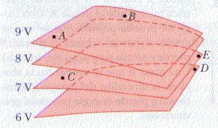
GAINAZAL EKIPOTENTZIALAK
Propietateak:
2.- “Gainazal ekipotentzial batek beste gainazal ekipotentzial batekin ezin du ukipen-punturik eduki”

Slide 51
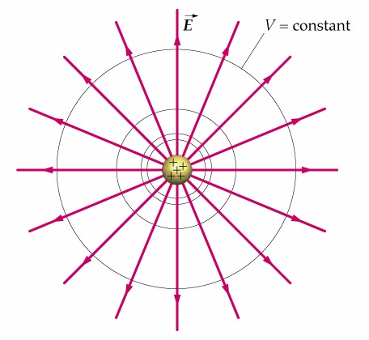
V=konstantea

Slide 52
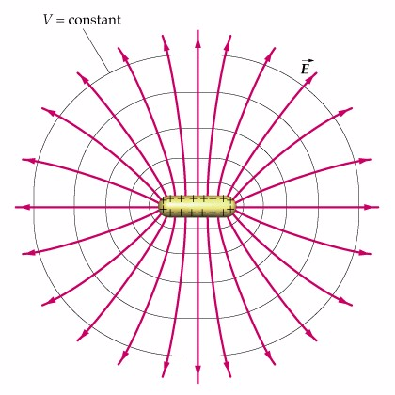
V=konstantea

Slide 53
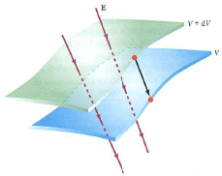
V konstantea
V konstantea
“Eremu elektrikoaren norantza potentzial elektrikoaren balio beherakorrena da”

Slide 54
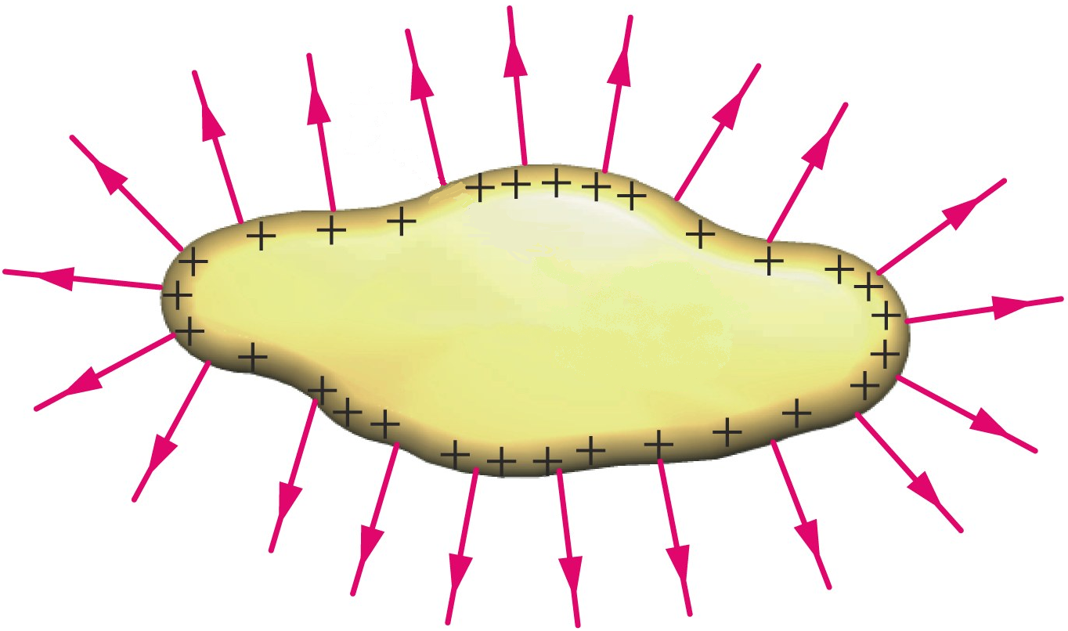
Oreka elektrostatikoan dagoen gorputz eroale baten propietateak
“Barruko eremu elektrikoa nulua da”
“Barruko karga elektrikoa nulua da. Eroaleak duen karga eroalearen gainazaleetan metatzen da.”
“Inguruko eremu elektrikoa gainazalarekiko elkartzuta da eta σ/ε₀ balioa du”
Q
q =0
E=0

Slide 55
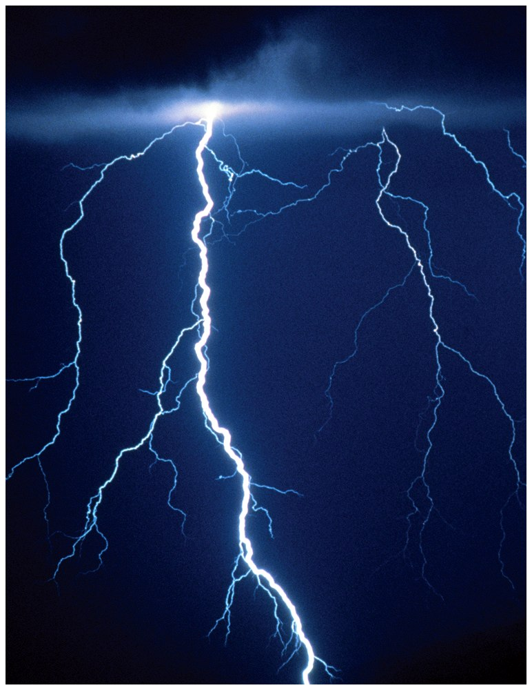

Tximistorratzaren puntak tximistaren deskarga elektrikoa erakarri egiten du eta kableak korronte elektrikoa jasotzen du, gertu egon daitezkeen pertsona edo animaliei kalte egin gabe lurzoruraino bideratuz.
Zergatik dira orratz formakoak?
Non kokatu behar dira tximistorratzak? Zergatik?

Slide 56
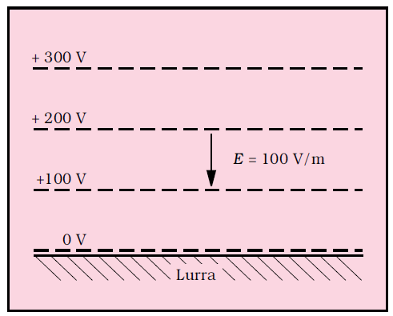
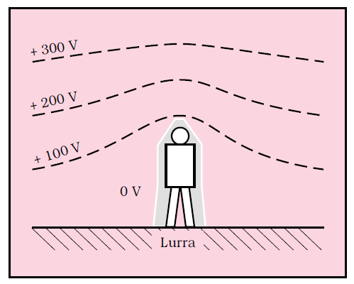

Slide 57
Oreka elektrostatikoan dagoen gorputz eroale baten propietateak
“Eroalearen puntu guztietan potentzial elektrikoaren balioa berdina da”
Q
V=kte.
q=0
E=0

Slide 58
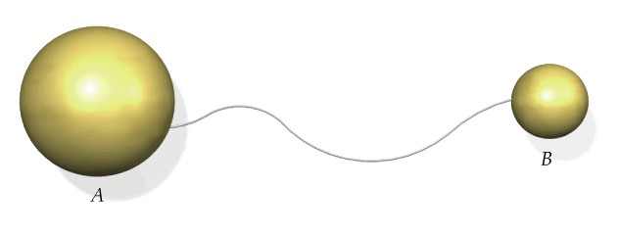
P.E.8.- Suposa dezagun R eta 3R erradioak eta q karga berdina duten bi esfera eroale ditugula, haien arteko distantzia oso handia izanik. Hari eroale baten bidez konektatuko bagenitu, zer gertatuko litzateke? Erantzunak arrazonatu.
q
q
3R
R
q_{A}
q_{B}

Slide 59
3R
R

Slide 60
P.E.9.- Puntu batean eremu elektrikoa nulua bada, nulua al da potentzial elektrikoa puntu berean? Zergatik?
Puntu bateko potentzial elektrikoa, infinitutik (infinitu elektrikotik) puntu horretaraino karga unitate positiboa eramateko kanpoko indar batek egin behar duen lana da. Matematikoki idatzita:
Beraz, potentziala kalkulatzeko eremua ezagutu beharko genuke puntu guztietan, eta enuntziatuaren arabera puntu bakar batean ezagutzen dugu eremua. Beraz, ezin dugu jakin zenbat balio duen potentzial elektrikoak puntu horretan.

Slide 61
P.E.10.- Puntu batean potentzial elektrikoa nulua bada, nulua al da eremu elektrikoa puntu berean? Zergatik?
Kontuan hartu behar da eremu elektrikoa potentzial elektrikoaren posizioarekiko deribatua dela. Hots, direkzio batean eremu elektrikoak duen osagaia kalkulatzeko potentziala deribatu behar dugu direkzio horrekiko.
Adibidez, koordenatu kartesiarretan:
Eta orokorki, edozein direkziotan:

Slide 62
Eta deribatuaren kontzeptua gogoratuz, esan dezakegu funtzio baten deribatuak funtzio hori nola aldatzen den adierazten digula. Ondorioz, potentzialaren balorea puntu bakar batean dakigunez ezin dugu jakin nola aldatzen den; hau da, ez dakigu zenbat balio duen eremu elektrikoak puntu horretan.

Slide 63
P.E.11.- Dakizunez, kargatuta dagoen eroale baten puntu guztietan potentziala berdina da. Zergatik?
Kontuan hartu behar da eremu elektrikoa nulua dela eroale baten barruan.
Orduan eroalearen bi punturen arteko potentzial-diferentzia beti nulua izango da.
Eta ondorioz potentziala berdina da eroalearen puntu guztietan.

Slide 64
P.E.12.- Dakizunez, Q karga duen eroale bat "lurra"-ra konektatzen bada bere karga galtzen du. Zergatik?

Slide 65
P.E.13.- Demagun gorputz eroale bat kargatzen dugula. Oreka elektrostatikoa lortzen denean, nolakoa da eremu elektrikoa? Eta potentziala? Non kokatzen da eroaleak duen karga? Erantzunak arrazonatu.

Slide 66
P.E.14.- Demagun ikasgela honetan eremu elektriko uniforme bat dagoela eta bere eremu lerroak horizontalak eta arbelarekiko elkarzutak direla. (Arbelatik ateratzen direla suposatu). Arbelarantz abiatzen bagara, nolako potentzialak aurkituko ditugu: handiagoak ala txikiagoak? Erantzuna arrazonatu.

Slide 67
P.E.15.- Elektrostatikan ariketa bat ebatzi eta gero, honako emaitza hau lortu dugu: λ/ε₀, non λ karga-dentsitate lineala eta ε₀ hutsaren permitibitatea bait dira. Analisi dimentsionala erabiliz esan zein magnitudea den kalkulatu duguna.

Slide 68
KARGA-SISTEMA BATEN ENERGIA ELEKTROSTATIKOA
Karga-sistema baten energia potentzial elektrikoa, kargak infinitutik ekarriz*, sistema hori osatzeko egin behar den lana da.
*Hasieran karga guztiak infinituan geldirik daudela suposatu behar da.

Slide 69
Bi karga puntualez osatutako sistema baten energia elektrostatikoaren kalkulua
q₂
r
q₁

Slide 70
ONGI ETORRI
q₂
0V
q₁
dq
q₃
q_{n}

Slide 71
n karga puntualez osatutako sistema baten energia elektrostatikoaren kalkulua
Gainezarmenaren
Printzipioa

Slide 72
P.E.16.- Irudiko karga-sistemaren energia potentzial elektrikoa kalkulatu. Datuak: q₁=+q, q₂=-2q, q₃=+3q, q₄=+2q, l=10m eta q=10⁻⁸ C.
q
q
4
3
l
q
l
q
1
2

Slide 73
q
q
4
3
l
q
l
q
1
2

Slide 74
ONGI ETORRI
q₂
0V
q₁
dq
q₃
q_{n}

Slide 75
Karga banaketa jarrai baten energia elektrostatikoaren kalkulua
Gainezarmenaren
Printzipioa

Slide 76
P.E.17.- Kalkulatu kargatuta dagoen esfera eroale baten energia potentzial elektrikoa, R erradioa eta Q karga osoa izanik.

Slide 77
O
r
2R

Slide 78
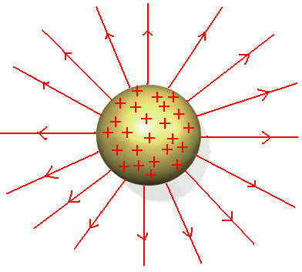
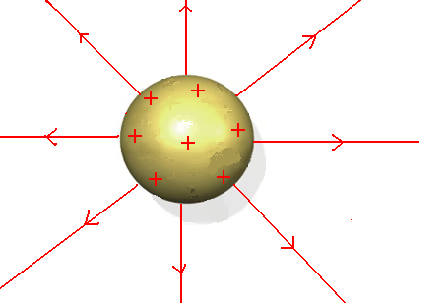
Hasierako egoera
Bitarteko egoera
Bukaerako egoera
dq
dq
+

Slide 79
ONGI ETORRI
q₂
0V
q₁
dq
q₃
q_{n}

Slide 80
ONGI ETORRI
q₂
0V
q₁
dq
q₃
q_{n}

Slide 81
P.E.18.- Kalkulatu uniformeki kargatuta dagoen esfera isolatzaile baten energia potentzial elektrikoa, R erradioa eta Q karga osoa izanik.

Slide 82
Q karga uniformeki banatuta duen R erradioko esfera isolatzaile batek sortzen dituen eremu eta potzentzial elektrikoak.
Notes:
82

Slide 83
Notes:
83

Slide 84
P.E.18.- Kalkulatu uniformeki kargatuta dagoen esfera isolatzaile baten energia potentzial elektrikoa, R erradioa eta Q karga osoa izanik.
dr
r
Notes:
84

Slide 85
dr
r
dr
r
Notes:
85

Slide 86
Notes:
86

Slide 87
PARTIKULA KARGATUAREN ERLAZIO ENERGETIKOAK,
EREMU ELEKTRIKOAN ZEHAR HIGITZEN DENEAN.
m
q
m
q
A
B

Slide 88
HIDROGENO ATOMOA
1e
1p

Slide 89
HIDROGENO ATOMOA
1e
1p

Slide 90
ATOMOAREN DIMENTSIOAK
10⁴⁻10⁵cm
100m -1Km
1cm

Slide 91
Potentzial-diferentziaren unitatea:
VOLT (V): “Coulomb bateko kargak joule bateko energia irabazteko behar duen potentzial-diferentzia volt da”

Slide 92
Energiaren unitatea !
ELEKTRONVOLT(eV): “Volt bateko potentzial-diferentziaren zehar elektroi batek irabazten duen energia da”

Slide 93
P.E.19.- Espazioaren alde batean bi elektroi daude haien arteko distantzia 2 metrokoa izanik. Infinitutik botatako beste elektroi bat lehenengo bi elektroien arteko erdiko puntuan gelditzen da. Zenbatekoa izan behar du hirugarren elektroi honen hasierako abiadurak?

Slide 95
P.E.20.- Demagun espazioaren alde batean eremu elektriko bat dagoela. 12 mgr-ko masa eta 0.2 mC-ko karga dituen partikula puntual bat (2,0) puntuan uzten da. Bere abiadura kalkulatu (4,0) puntura iristen denean. Oharra: koordenatuak metrotan adierazita daude.

Slide 97
P.E.21.- Zentrokideak diren eta r₁ eta r₂ erradioak duten bi gainazal esferikoen arteko espazioa ρ karga-dentsitate uniformea duen material isolatzaile batez betetzen da. Kalkulatu V potentzial elektrikoa r-ren funtzioan. (r zentrorainoko distantzia da)
Emaitzak:

Slide 98
r
r
r

Slide 100
P.E.22.- Suposa dezagun R, 2R eta 3R erradioak eta,hurrenez hurren, q, 3q eta 5q kargak dituzten hiru esfera eroale ditugula haien arteko distantziak oso handiak izanik. Hari eroale baten bidez hiru esferak konektatuko bagenitu, zer gertatuko litzateke? Kalkula itzazu egoera berri horretan esfera bakoitzaren karga.

Slide 101
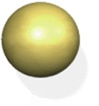
R
2R
3R
R
2R
3R

Slide 102
R
2R
3R

Slide 103
P.E.23.- Irudiko sistema balio absolutu berdineko sei karga puntualez osatuta dago. Irudian ikus daitekenez sei karga horiek L luzerako aldea duen hexagono erregular baten erpinetan kokatuta daude, goiko aldekoak positiboak eta beheko aldekoak negatiboak direlarik. Kalkulatu: a) Sistemak O puntuan sortzen duen eremu elektrikoa. b) Sistemak O puntuan sortzen duen potentzial elektrikoa. c) Sistemak A eta B puntuetan sortzen dituen potentzial elektrikoak. d) B puntutik A puntura q’ karga puntual bat eramateko egin behar den lana.
Y
q
L
q
A
q
X
0
-q
B
-q
-q

Slide 104
Y
q
L
q
A
q
a)
X
0
-q
B
-q
b)
-q
c)
d)

Slide 105
P.E.24- Azaldu zergatik ez dute elkar ebakitzen eremu elektrikoaren indar-lerroek. Indar-lerroek puntu batean elkar ebakiko balukete, nolakoa izango litzateke puntu horretan kokatuta legokeen karga puntual baten gaineko indarra? Eremu elektrikoaren gainazal ekipotentzialek elkar ebaki al dezakete? Erantzunak arrazonatu.

Slide 106
Puntu bakoitzean eremu elektrikoa puntu horretatik iragaten den indar-lerroekiko ukitzaile geometrikoa (tangentea) da. Horregatik ezin dute elkar ebakitzen. Elkar ebakiko balukete puntu berean karga baten gaineko indar elektrikoak bi norabide desberdin izango lituzke eta hori ezinezkoa da.
Gainazal ekipotentzialak potentzial berdineko puntuen leku geometrikoak dira. Horregatik puntu bakoitzari potentzialaren balio bakar bat egokitzen zaionez puntu hori gainazal ekipotentzial batean eta bakar batean egon daiteke. Ondorioz, gainazal ekipotentzialek ez dute elkar ebakitzen.
;

Slide 107
P.E.25.- X ardatzeko x=-L puntutik x=L punturaino karga banaketa lineala eta uniformea dago bere karga-dentsitatea λ izanik.
a) Eremu elektrikoa kalkulatu X ardatzeko banaketatik kanpoko puntu guztietan.
b) Potentzial elektrikoa kalkulatu X ardatzeko banaketatik kanpoko puntu guztietan.
c) b galderan lortutako emaitzatik abiatuz eremu elektrikoa deduzitu. Emaitza a galderan lortutakoarekin konparatu.

Slide 108
Y
a)
λ
l
dE
A
dl
B
P(X,0)
X
L
L

Slide 109
b)
Y
λ
l
dV
A
dl
B
P(X,0)
X
L
L
c)

Slide 110
P.E.26.-Irudian ikusten den moduan, L(L=2cm) luzerako aldea duen karratu baten erpinetan lau karga puntual(q=4nC) kokatuta daude. Kalkulatu:
a) Eremu elektrikoa P puntuan. (Karratuko erdiko puntua)
b) A eta B puntuen arteko potentzial elektrikoaren diferentzia.
c) Q=2mC-eko karga puntual bat A puntutik P puntura eramateko eremu elektrikoak egingo lukeen lana.
Datua: Coulomben konstantea:
q
A
q
L
P
-q
B
-q

Slide 111
a)
q
A
q
L
E₂
P
E₁
E₃
E₄
-q
B
-q

Slide 112
b)
q
A
q
L
P
-q
B
-q

Slide 113
c)
q
A
q
L
P
-q
B
-q

Slide 114
P.E.27.- Irudian ikusten den sistema -Q eta 2Q baloreetako bi karga puntualez osatuta dago, haien arteko distantzia L izanik. Kalkulatu:
a) Eremu eta potentzial elektrikoak A puntuan.
b) Eremu eta potentzial elektrikoak P puntuan.
c) Bi kargen arteko X ardatzeko segmentuko (0<x<L) zein puntutan da nulua potentziala?
d) Lortutako puntutik P puntura q beste karga puntual bat eramateko egin beharko genukeen lana.
Y
P(0,a)
a
-Q
L
2Q
A(L+b,0)
X
b

Slide 115
Y
P(0,a)
a
E_{A1}
E_{A2}
-Q
L
2Q
A(L+b,0)
X
b

Slide 116
E_{P2}
Y
α
P(0,a)
E_{P1}
a
α
-Q
L
2Q
A(L+b,0)
X
b

Slide 117
Y
P(0,a)
a
-Q
L
2Q
A(L+b,0)
X
b

Slide 118
P.E.28.- +Q, +Q eta -q karga elektriko puntualak kokaturik daude triangelu aldekide baten erpinetan, irudian adierazten den bezala. Kalkula itzazu: a) Triangeluaren barizentroan sortzen den eremu elektrikoa. b) -q kargak jasaten duen indarra. c) Triangeluaren barizentrotik oinarriaren erdiko puntura +Q/2 karga bat eramateko kanpoko indar batek egin beharko lukeen lana.
;

Slide 120
Notes:
120

Slide 121
P.E.29.- Irudian ikusten den moduan, a eta b luzerako aldeak dituen laukizuzen bateko erpinetan hiru karga puntual (q, q eta Q) kokatuta daude. Kalkulatu:
a) Eremu elektrikoa P puntuan. (Laukizuzeneko laugarren erpina)
b) Q eta q-ren arteko erlazioa (a, b eta c-ren funtzioan) P´ puntuko eremu elektrikoa bertikala izan dadin.
c) Q balioko beste karga puntual bat infinitutik P puntura ekartzeko egin beharko genukeen lana.
Y
q
a
P´
Q
c
q
X
b

Slide 122
Y
E₂
E₃
q
P
α
E₁
a
α
P´
Q
c
q
X
b

Slide 123
Y
q
P
β
a
E₂
P´
Q
c
E₃
q
X
E₁
b

Slide 124
Y
q
P
a
P´
Q
c
q
X
b

Slide 125
P.E.30.-Irudiko sistema q balio berdineko zortzi karga puntualez osatuta dago. Irudian ikus daitekenez, zortzi karga horiek a luzerako aldea duen kubo baten erpinetan kokatuta daude. Kalkulatu: a) Sistemak O puntuan (kuboaren zentroan) sortzen duen eremu elektrikoa. b) Sistemak O puntuan (kuboaren zentroan) sortzen duen potentzial elektrikoa. c) Sistemak B puntuan (kuboaren goiko aurpegiko zentroan) sortzen duen eremu elektrikoa. d) Sistemak B puntuan (kuboaren goiko aurpegiko zentroan) sortzen duen potentzial elektrikoa.
B
+O
a
a

Slide 126
a) Aurkako erpinetan kokatuta dauden kargek O puntuan sortutako eremu elektrikoak modulu eta norabide berekoak baina aurkako norantzakoak direlako, anulatu egiten dira. Horregatik Eremu elektrikoa O puntuan nulua da.
;
a
a
+B
b)
d
+O
a

Slide 127
c) Goiko aurpegiko aurkako erpinetan kokatuta dauden kargek B puntuan sortutako eremu elektrikoak modulu eta norabide berekoak baina aurkako norantzakoak direlako anulatu egiten dira. Horregatik eremu elektrikoa B puntuan beheko aurpegiko erpinetan dauden kargek bakarrik sortuko dute. Simetria kontuan harturik errez ikusten da osagai horizontalak anulatu egiten direla, eremu osoa gorantzkoa delarik.
α
a
a
+B
;
l
+O
a

Slide 128
d) Goiko aurpegiko potentzial elektrikoa honela kalkula dezakegu: lau aldiz goiko aurpegiko karga batek sortzen duena gehi lau aldiz beheko aurpegiko karga batek sortzen duena.
;
a
s
a
+B
l
+O
a

Slide 129
P.E.31- Irudiko sistema R erradioko zirkunferentzi baten gainean kokatuta dauden bi karga puntualez osatuta dago. Erantzun honako galdera hauek:
a) Zenbateko lana egin beharko genuke Q karga puntual bat A puntutik B puntura zirkunferentzian zehar eramateko?
b) Zirkunferentziaren beste puntu batetan hirugarren karga puntual bat kokatu nahi da eremu elektrikoa nulua izan dadin koordenatu jatorrian (O puntuan). Zein puntutan jarri behar da eta zein balio izan behar du ?
c) Kalkulatu hiru karga puntual horiek (hasierako biak eta aurreko atalean kokatu duguna) sorturiko potentzial elektrikoa O puntuan.
Y
2q
R
-q
B
0
X
A

Slide 130
Y
a)
2q
R
R√2
-q
B
0
X
R√2
A
b)
Y
2q
q´
R
-q
B
0
α
X
q´
A
c)

Slide 131
P.E.32.- Irudian ikusten den moduan, a eta b luzerako aldeak dituen laukizuzen baten erpineetan balore berdineko lau karga puntual kokatuta daude. Kalkulatu:
Eremu elektrikoa A puntuan. (Goiko aldeko erdiko puntua)
b) Potentzial elektrikoa A puntuan eta B puntuan.
c) Q karga puntual bat A puntutik B puntura eramateko egin beharko genukeen lana
Y
q
A
q
a
B
q
q
X
b

Slide 132
a)
Y
α
q
A
q
b)
α
a
d
B
d
l
q
q
X
b
c)

Slide 133
P.E.33.- Irudian agertzen den eta L luzera duen hagaska positiboki kargatuta dago, bere karga-dentsitate uniformea λ delarik. Kalkula itzazu: a) Hagaskaren muturretik x₀ distantziara dagoen P₀ puntuko eremu elektrikoa, b) X ardatzaren edozein puntuko (hagaskatik kanpo) potentzial elektrikoa, c) b atalan lortutako emaitza erabiliz P₀ puntuko eremu elektrikoa kalkulatu eta a atalan lortutakoarekin konparatu. d) q₀ karga puntual bat P₁ puntutik P₀ puntura eramateko egin behar den lana.
x₁
+ + + + + + + + + + + + +
P₀
P₁
X
L
x₀

Slide 134
x
s
ds
x₁
+ + + + + + + + + +
P₀
E_{O}
P₁
X
L
x₀
a)
b)
c)
d)

Slide 135
P.E.34- Irudiko sistema hiru karga puntualez osatuta dago. Erantzun honako galdera hauek:
a) Kalkulatu eremu eta potentzial elektrikoak P puntuan.
b) X ardatzan dagoen edozein puntutako potentzialaren adierazpena idatzi. Lortutako emaitzatik OX ardatzan dagoen edozein puntutako eremu elektrikoaren X osagaia kalkulatu. Egiaztatu x=a kasurako (a) apartatuan lortutako emaitzarekin bat datorrela.
c) Zenbateko lana egin beharko genuke q₄ karga puntual bat infinitutik koordenatu jatorrira (O puntura) ekartzeko?
Y
q₃
c
b
a
q₁
0
P
X
c
q₂

Slide 136
Y
a)
q₃
c
q₁
b
a
α
0
P
α
X
c
q₂

Slide 137
Y
q₃
c
q₁
b
a
0
P
X
c
q₂
b)
c)

Slide 138
P.E.35.- Irudiko sistema triangelu isoszele baten erpinetan kokatuta dauden hiru karga puntualez osatuta dago. Kalkulatu: a) Sistemak O puntuan sortzen dituen eremu eta potentzial elektrikoak. b) P(0,y), Y ardatzan dagoen puntu bateko potentzial elektrikoa. c) b galderan lortutako emaitza erabiliz, Y ardatzan dagoen puntu bateko eremu elktrikoa kalkulatu. d) c galderan lortutako emaitza erabiliz O puntuko eremu elektrikoa kalkulatu eta egiaztatu a galderan lortutakoaren berdina dela.
Y
Q (0,b)
b
P(0,y)
y
X
-q (-a,0)
a
0 (0,0)
-q (a,0)

Slide 139
Y
a)
Q (0,b)
b
P(0,y)
y
X
b)
-q (-a,0)
a
0 (0,0)
-q (a,0)
c)
d)

Slide 140
P.E.36.- L luzerako hari zuzen bat λ (Cm⁻¹) luzera-unitateko karga dentsitateaz uniformeki kargatuta dago.
Kalkulatu potentzial elektrikoa hariaren mutur batetik L/2 eta L distantzietara dauden A eta B puntuetan. (irudia ikusi) (Suposatu potentziala nulua dela sistematik oso urrun dauden puntuetan).
m masa eta Q karga dituen zatiki bat uzten bada A puntuan, zenbatekoa izango da bere abiadura B puntuan?
Zenbakizko aplikazioa: Q = 1 mC; m= 1 g; L = 10 cm; λ = 10 nC m⁻¹
L
A
B
X
L/2
L/2

Slide 141
L
A
B
dx
x
L/2
L/2

Slide 142
P.E.37.- Irudian erakusten den moduan, L₁+L₂ luzera duen hagaska bateko zati bat positiboki kargatuta dago eta beste zatia negatiboki. L₁ luzerako segmentuan -λ₁ karga dentsitate konstantea eta L₂ luzerako segmentuan λ₂ karga dentsitate konstantea daudela jakinik, P₁ puntuko eremu eta potentzial elektrikoak kalkulatu.
L₁
L₂
P₁
- - - - - - - + + + + + + + + + + + + +
X
a

Slide 143
L₁
L₂
P₁
dE
dE
X
x
dx
dx
a
x

Slide 144
P.E.38.-Irudian agertzen den eta 2L luzera duen hagaskaren erdian q karga positiboa uniformeki banatuta dago, beste erdian berriz, -q karga uniformeki banatuta dago. Kalkula itzazu: a) P₁ puntuko eremu elektrikoa, b) P₂ puntuko potentzial elektrikoa, eta c) P₁ eta P₂ puntuen arteko potentzial-diferentzia.
Y
P₂(0,b)
P₁(a,0)
- - - - - - - - - - - - - - - - - -
+ + + + + + + + + + + + +
X
L
L

Slide 145
Y
P₂(0,b)
dx
x
x
dx
P₁(a,0)
- - - - - - - - - - - - - - - - - -
+ + + + + + + + + + + + +
X
L
L
a)
b)

Slide 146
c)

Slide 147
P.E.39.- Irudiko hagaska eremu elektriko uniforme eta konstantea dagoen espazioko alde batean eremuarekiko paraleloki sartzen bada, azaldu nolakoa izango den eremu elektrikoa hagaskaren barnean eta nola banatuko diren kargak hagaskan honako bi kasu hauetan: a) Hagaska metalikoa bada; b) Hagaska k konstante dielektrikoa duen material isolatzailea bada.

Slide 148
P.E.40.- Demagun Q karga R erradioko esfera baten bolumenean uniformeki banatuta dago. Kalkulatu:
a) Eremu elektrikoa espazioaren puntu guztietan.
b) Potentzial elektrikoa espazioaren puntu guztietan.
c) Zenbakizko aplikazioa: A (0.03, 0.04, 0) puntutik B (0, 0.01, 0) puntura 20μCeko karga puntual bat eramateko egin beharko genukeen lana.
Datuak: R=0.03m, Q=50nC, (Oharra: datu guztiak nazioarteko sisteman adierazita daude)

Slide 149
a)

Slide 150
b)

Slide 151
c)

Slide 152
P.E.41.- Irudiko sistema lau karga puntualez osatuta dago. Kalkulatu:
a) Eremu elektrikoa O puntuan.
b) Potentzial elektrikoa O puntuan eta P puntuan.
c) Q balioko karga puntual bat P puntutik O puntura eramateko egin beharko genukeen lana.
d) Q₁/Q₂ zatikiaren balioa O puntuan kokatutako Q karga baten gaineko indarra X ardatzarekiko paraleloa izan dadin.
Y
Q₁
b
-Q₂
a
0
P
a
X
Q₂
-Q₁
b

Slide 153
Y
b
Q₁
-Q₂
a
0
P
a
X
Q₂
-Q₁
b

Slide 155
P.E.42.- 2a aldea duen karratu baten erpinetan q balore berdineko lau karga puntual kokatuta daude. (Irudia ikusi)
a) Kalkulatu eremu eta potentzial elektrikoak OZ ardatzaren puntu batean: P(0,0,z).
b) Ardatz horren zein puntutan da maximoa eremu elektrikoa?
c) q/2 balioko bostgarren karga puntual bat O puntutik M(0,0,3a) puntura eramateko eremu elektrikoak egin beharko lukeen lana.
+
P(0,0,z)
q
z
2a
q
2a
y
0
q
q
x

Slide 156
Z
α
E
+
P(0,0,z)
q
d
2a
z
q
2a
Y
0
q
q
X

Slide 157
P.E.43.- q₁=1nCeko eta q₂=4nCeko karga puntualen arteko distantzia 1mkoa dela jakinik,
a) Bi kargak lotzen dituen zuzenaren zein puntutan anulatzen da eremu elektrostatikoa?
b) Punto horretako potentzial elektrostatikoa kalkulatu. (Suposatu potentziala nulua dela kargeetatik oso urrun dauden puntuetan).
c) Kalkulatu q₃=-2nCeko beste karga puntual bat q₁ eta q₂ kargek definitzen duten segmentuaren erdiko puntutik infinitura eramateko egin beharko genukeen lana.
Datuak : Constante de Coulomb

Slide 158
q₁=1nC
P
q₂=4nC
E₂
E₁
x_{P}
1m

Slide 159
P.E.44.- Hutsean dagoen irudiko sistema (-a,0) eta (a,0) puntuetan kokatuta dauden -q eta q karga puntualez osatuta dago. Kalkulatu:
a) Y ardatzan dagoen puntu bateko eremu elektrikoa
b) Y ardatzan dagoen puntu bateko potentzial elektrikoa
c) X ardatzan dagoen puntu bateko eremu elektrikoa.
d) X ardatzan dagoen puntu bateko potentzial elektrikoa
Oharra: c eta d galderetan kalkuluak egiteko hiru alde desberdin kontsideratu. (I aldea: x<-a; II aldea: -a<x<a eta III aldea: a<x)
Y
X
-q
q

Slide 160
Y
a)
  Y
α
α
r
b)
y
α
α
-q
a
a
q
X
c)

Slide 161
Y
  Y
α
α
r
y
α
α
-q
a
a
q
X
d)

Slide 162
P.E.45.- Irudiko a barne-erradioa eta b kanpo-erradioa dituen geruza esferikoaren bolumenean -Q karga negatiboa uniformeki banatuta dago. 1.- Eremu elektrikoa kalkulatu espazioko puntu guztietan. 2.- Geruza esferikoaren barneko eta kanpoko gainazalen arteko potentzial-diferentzia kalkulatu. 3.- Demagun urrutiko puntu batetik elektroi bat, irudian erakusten den moduan, erradioaren norabidean geruzarantz botatzen dela. Zein izan behar da elektroiaren hasierako abiadura minimoa geruzaren zehar iragan dadin?.

Slide 163
1)
r
r
r

Slide 164
2)

Slide 165
3)

